Slide 1
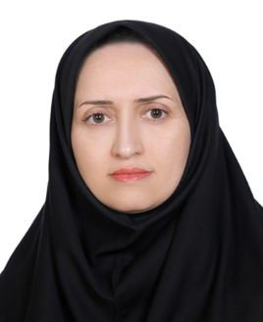
روز هفته | 10:00 – 8:00 | 12:00 – 10:00 | 15:00 – 13:00 | 17:00 – 15:00
شنبه | اختلالات تکاملی زبان یک(سالن 2) | گفتاردرمانی در اختلال بلع بزرگسالان(سالن 6) | اختلال بلع و تغذیه در نوزادان(سالن 9)
یکشنبه | توسعه فردی | اختلالات تکاملی زبان یک(سالن 2) | کارورزی(کلینیک دانشکده)
دوشنبه | گفتاردرمانی در اختلالات طیف اتیسم(سالن 6) | رسیدگی به امور محوله | شورای آموزشی گروه
سه شنبه | کارورزی(بیمارستان فقیهی) | کارورزی(بیمارستان فقیهی) | کارورزی(بیمارستان فقیهی)
چهارشنبه | توسعه فردی | کلاس اختلال حرکتی گفتار در دوران رشد(سالن2) | کلاس اختلال حرکتی گفتار در دوران رشد(سالن8) | روشهای ارتباطی مکمل و جایگزین(سالن 11)
پنجشنبه
دکترشیوا ابراهیمیان
Dr Shiva Ebrahimian
معاون فرهنگی دانشجویی
اتاق 208
شماره تماس: 32122600-071 داخلی 3216
پست الکترونیک: ebrahimsh@Sums.ac.ir

